Slide 1

散热风扇与温控开关
的结构及检修

Slide 2
散热风扇
1.安装位置
2.分类及组成
3.检查保养
温控开关
1.安装位置
2.结构原理
3.工作原理
4.故障及检查
目录

Slide 3
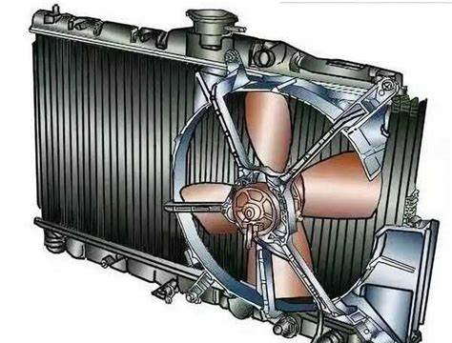
散热风扇
一、安装位置：
大部分的轿车风扇是安装在水箱后面，开启时是把风从水箱前吸进来。

Slide 4
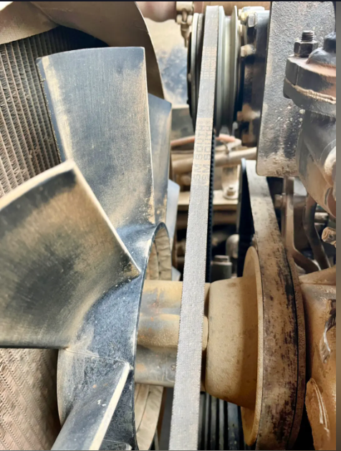
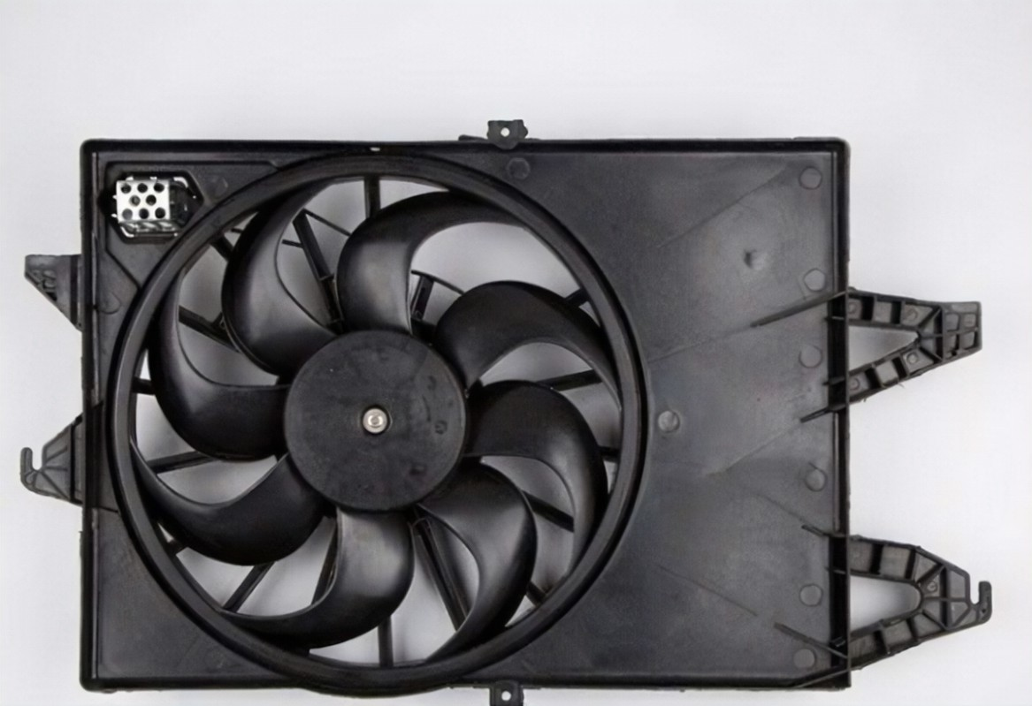
二、分类及组成：
①分类
汽车上使用的风扇有机械式和电子式,现在基本都是电子式散热风扇。

Slide 5
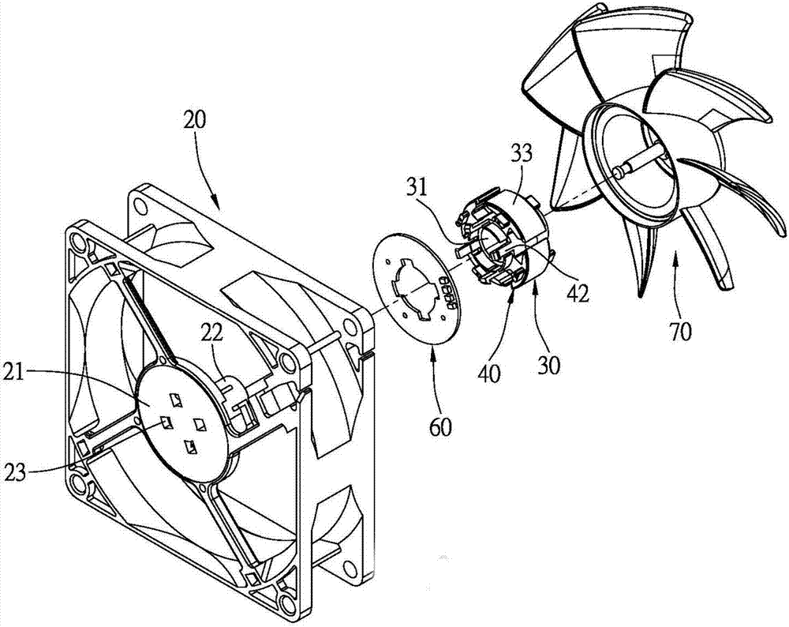
二、分类及组成：
②组成
风扇由电机、叶片、风扇框架等组成。

Slide 6
三、检查保养：
1.清洁风扇和其周围区域
2.检查风扇的扇叶有没有变形，损坏
3.转动叶片听有没有异响的声音

Slide 7
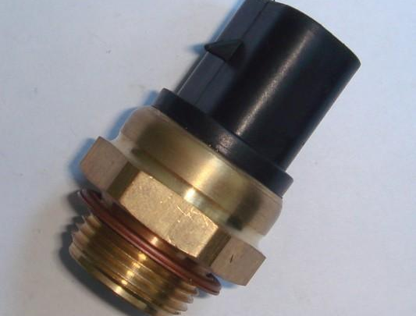
温控开关
一、安装位置：
温控开关安装在水箱或者是水道上。

Slide 8
二、结构原理：
它的工作范围一般是85°—105°，上面有三个触点，一个是低速触点，一个是高速触点，一个是特殊的双金属片。

Slide 9
至风扇
to the fan
低速触点
Low speed contacts
高速触点
High-speed contacts
双金属片
Bimetallic

Slide 10
将温控开关加热到95°时低速触点闭合，将温控开关加热到105°时高速触点闭合。
低速触点
Low speed contacts
高速触点
High-speed contacts
双金属片
Bimetallic

Slide 11
三、工作原理：
1.当水温升至95℃时，金属片膨胀，低速触点闭合，继电器1接通，电路经过继电器1后经过R1电阻，散热风扇接通电源，低速运转。
2.当水温继续上升至105℃时，金属片继续膨胀，高速触点闭合，继电器2接通，电路不经过R1电阻，高速运转。

Slide 12
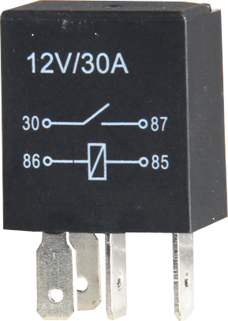
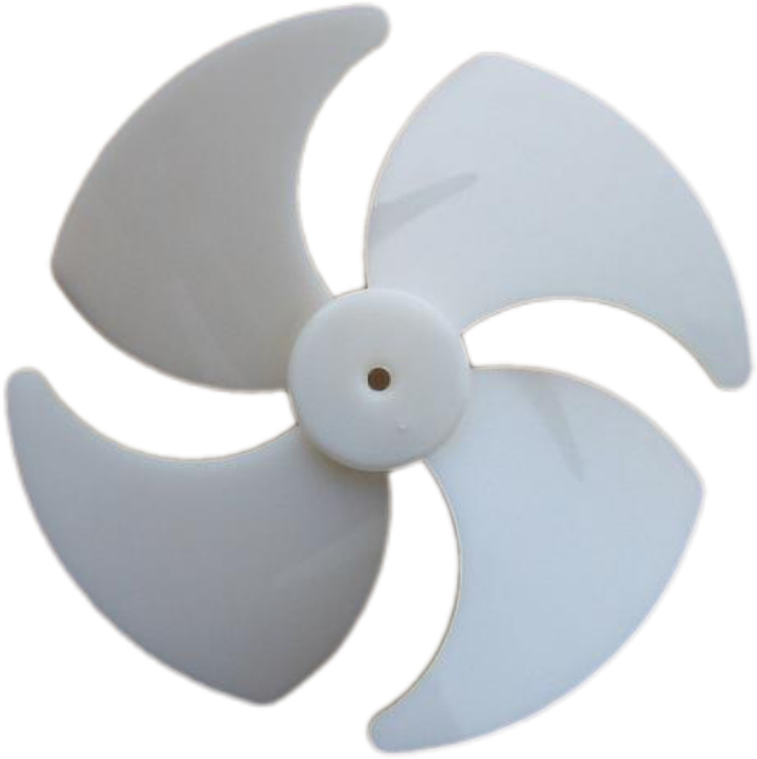
电阻
resistance
R1
继电器1
Relay 1
继电器2
Relay 2
风扇
fan
低速触点
Low speed contacts
高速触点
High-speed contacts
双金属片
Bimetallic
温控开关
Temperature control switch
搭铁
Iron
电源
power supply

Slide 13
3.当冷却水温下降时，金属片收缩，使触点断开，实现了对散热风扇断开的控制。

Slide 14
电阻
resistance
R1
继电器1
Relay 1
继电器2
Relay 2
风扇
fan
低速触点
Low speed contacts
高速触点
High-speed contacts
双金属片
Bimetallic
温控开关
Temperature control switch
搭铁
Iron
电源
power supply

Slide 15
四、故障及检查：
风扇和温控开关如果出现故障以后就会直接的影响发动机的散热能力，导致发动机高温，可以打开机舱盖，观察风扇有没有转动，如果风扇没有转动就需要对温控开关导通情况进行测量，如果温控开关正常，就需要检查风扇就可以将故障排除。

